Slide 1
AVALIAÇÃO DE DESEMPENHO DO PROCESSO CEPT NAS ETES DA SANASA
^{Autores:}
Luis Gustavo Alves de Lima

Slide 2
SUMÁRIO
Contextualização e apresentação da SANASA
Introdução
Apresentação do estudo de caso
Metodologia
Resultados
Conclusões – Lições Aprendidas
Conclusões finais.

Slide 3
MOTIVAÇÃO
Compartilhar e trocar experiências com uso do processo CEPT em 3 plantas em escala plena (ETE Abaeté, ETE Móvel Taubaté, ETE Móvel Santa Luzia)
Difundir o conhecimento sobre o processo de tratamento com o processo CEPT
Poucos estudos com a concepção em escala plena
Comprovar a eficiência na remoção de fósforo com a tecnologia.
Objetivo especifico: fazer uma avaliação do desempenho do processo CEPT em 3 ETEs com características semelhantes para os parâmetros DBO, DQO, SST e FÓSFORO.
Comparação das dosagens aplicadas entre as 3 plantas.

Slide 4
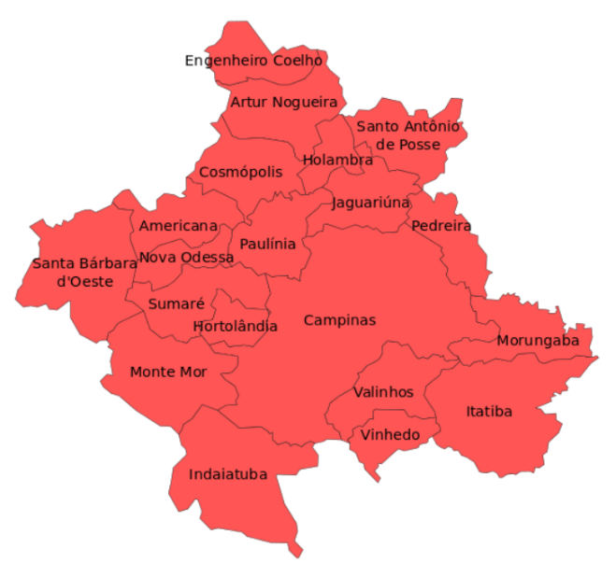
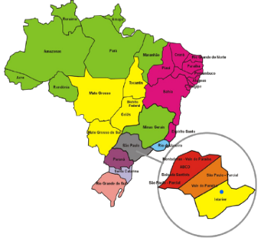
MUNICÍPIO DE CAMPINAS-SP
Está localizado em uma região Metropolitana composta por:
20 municípios (5 milhões habitantes)
População Campinas: 1.182.429 Hab. (IBGE 2017)
Estado de São Paulo

Slide 5
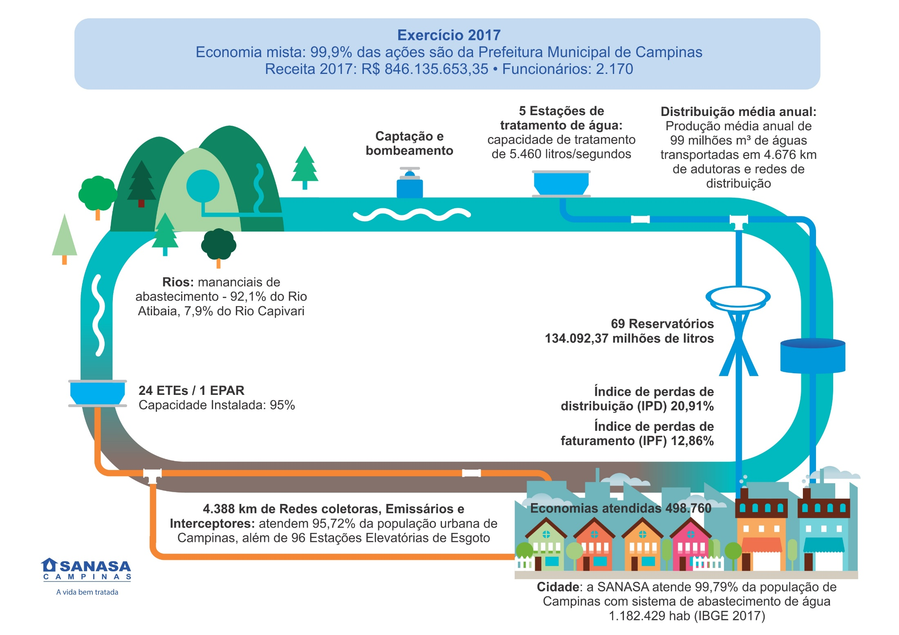

Slide 6
INTRODUÇÃO
Conceito de ETE Móvel desenvolvido pela SANASA. (Concepção: CEPT – Tratamento Primário Quimicamente Assistido - Chemically Enhanced Prymary Treatment + Sistema Biológico em estruturas transportáveis.
O processo se baseia na remoção de sólidos suspensos através de processos físico químicos de coagulação, floculação, sedimentação através de produtos químicos e otimização das unidades do Tratamento Primário
Tecnologia desenvolvida a 100 anos atrás voltou a ser utilizada entre 1960 - 70 com desenvolvimento de novos coagulantes e polieletrólitos.
a coagulação esta associada a uma mistura rápida, a floculação esta a uma mistura lenta. Cria-se uma turbulência ou usa-se misturadores hidráulicos. Determinação das dosagens ótimas pelo ensaio de Jar Test.

Slide 7
INTRODUÇÃO
VANTAGENS
DESVANTAGENS
Permite reduzir tamanho das unidades subsequentes.
Baixo Custo de Implantação
Pode ser utilizado em estações de qualquer porte.
Permite remover até 90% do fósforo.
Pode ser utilizado para ampliar capacidade de tratamento de plantas existentes.
Suporta variações de carga orgânica
Aumento do custo operacional com aquisição de produtos químicos.
Maior produção de lodo e aumento do custo operacional para dispor lodo.

Slide 8
MATERIAL E METODOS
Produtos químicos utilizados nas ETEs da SANASA: PAC (Policloreto de Alumínio) e Tanino (Quaternário de Amônia)
Procedimento e coleta amostra de insumo para avaliar qualidade do lote.
Produto | PAC FLOC 120 B
Parâmetros | Mínimo | Máximo | Unidade
Densidade 25ºC | 1,25 | 1,31 | g/cm³
Aluminio - Al₂O₃ | 9
Basicidade | 62 | 68 | %
pH 1% | 2,5 | 5,5
Insolúveis |  | 0,2 | %
Produto | TANINO - QUATERNARIO - AQUA-FLOC/LS
Parâmetros | Mínimo | Máximo | Unidade
Densidade 25ºC | 1,05 | 1,15 | g/cm³
Teor de Ativos | > 23%
pH (Solução 10%) | 1,3 | 2,9
Dados conforme laudo do fornecedor

Slide 9
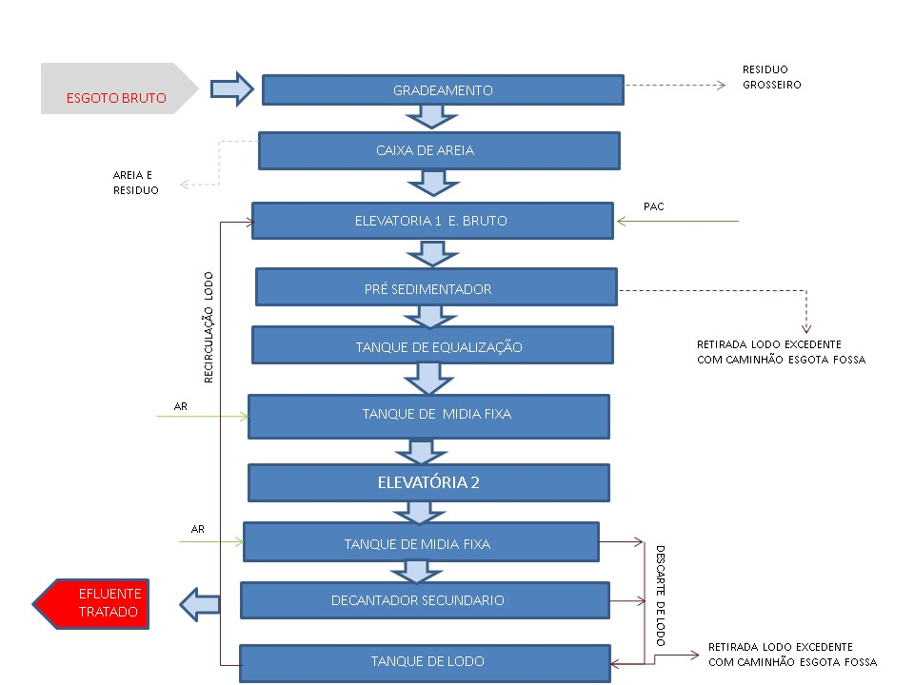
ESTUDO DE CASO: ETE MÓVEL TAUBATÉ
Inicio de Operação: Julho de 2016 Vazão: 3,0 L/s População 1.913 hab.
Dosagem de PAC baseado em histórico operacional anterior 15 a 50 ppm

Slide 10
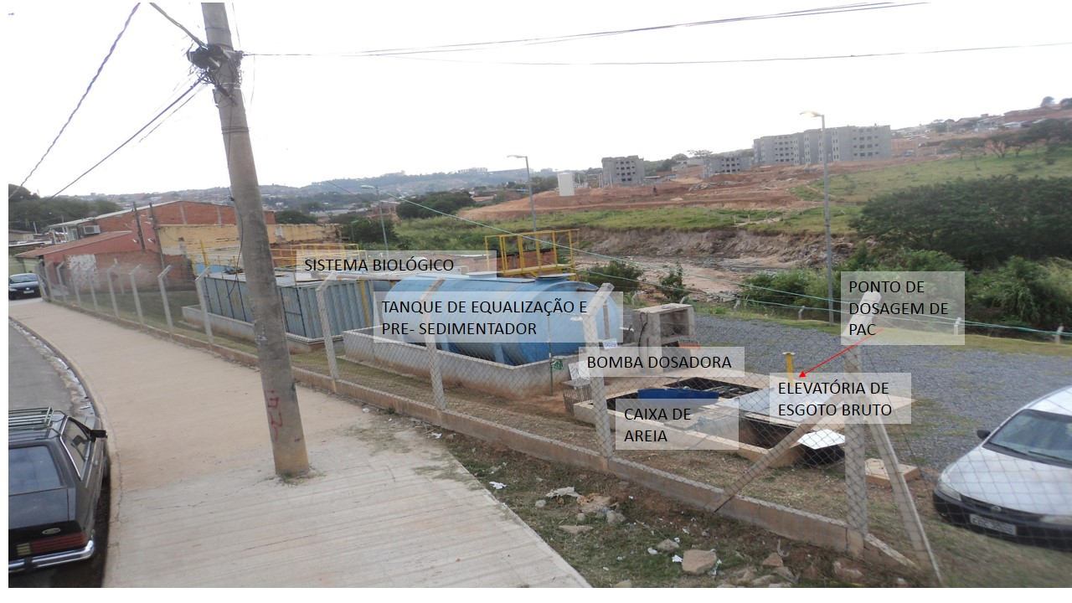
ESTUDO DE CASO: ETE MÓVEL TAUBATÉ

Slide 11
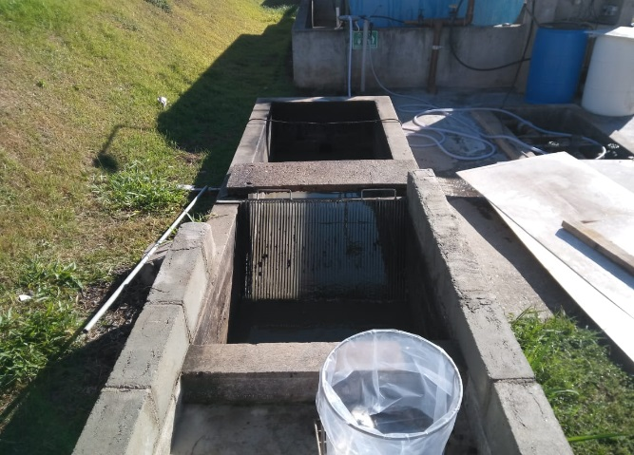
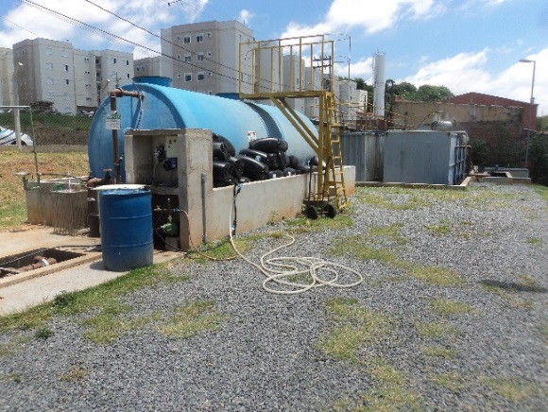
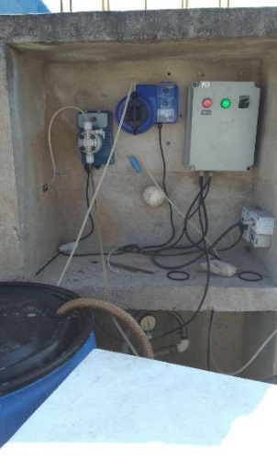
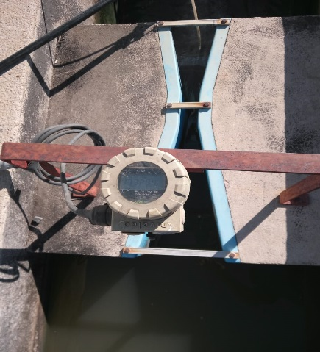
ETE MÓVEL TAUBATÉ: PARTICULARIDADES
Gradeamento : espaçamento entre barras 20mm
Elevatória de Esgoto Bruto: diam. 1,50m alt. 3,5m Volume 6 m³ ( 2 bombas 40m³/h 3,0 Cvs – 10 mca)
Pré Sedimentador: diam. 2,5m, comp. 6,4m Volume 30.000L ( 2 bombas 30m³/h 2,0 Cvs – 8 mca) – Acumulação lodo CEPT e remoção com caminhão esgota fossa
Bomba dosadora de diafragma 10 L/h modo de operação: automático ou manual.
Medição de Vazão: Calha Parshall + Ultrassônico na saída de efluente tratado

Slide 12
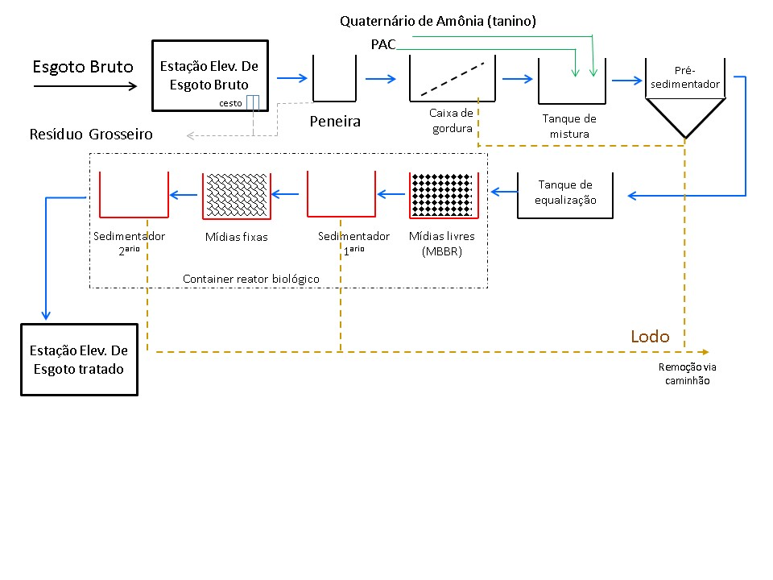
ESTUDO DE CASO: ETE ABAETÉ
Inicio de Operação: Junho de 2014 Vazão: 7,0 L/s População 6.038 hab
TAS = 100 m³/m²
bomba dosadora diafragma 10 L/h
TESTE 4 |  | JARRO 1 | JARRO 2 | JARRO 3 | JARRO 4 | JARRO 5 | JARRO 6
 | PAC (ppm) | 15 | 20 | 25 | 30 | 35 | 40
 | TANINO (ppm) | 15 | 20 | 25 | 30 | 35 | 40
 | TURBIDEZ (uT) | 38,7 | 37,1 | 31,7 | 9,2 | 27,2 | 20,9
HORA | 14:30 | TURBIDEZ BRUTO | 226

Slide 13
ESTUDO DE CASO: ETE ABAETÉ
Inicio de Operação: Junho de 2014 Vazão: 7,0 L/s População 6.038 hab.
TAS = 100 m³/m²
bomba dosadora diafragma 10 L/h
TESTE 4 |  | JARRO 1 | JARRO 2 | JARRO 3 | JARRO 4 | JARRO 5 | JARRO 6
 | PAC (ppm) | 15 | 20 | 25 | 30 | 35 | 40
 | TANINO (ppm) | 15 | 20 | 25 | 30 | 35 | 40
 | TURBIDEZ (NuT) | 38,7 | 37,1 | 31,7 | 9,2 | 27,2 | 20,9
HORA | 14:30 | TURBIDEZ BRUTO | 226

Slide 14
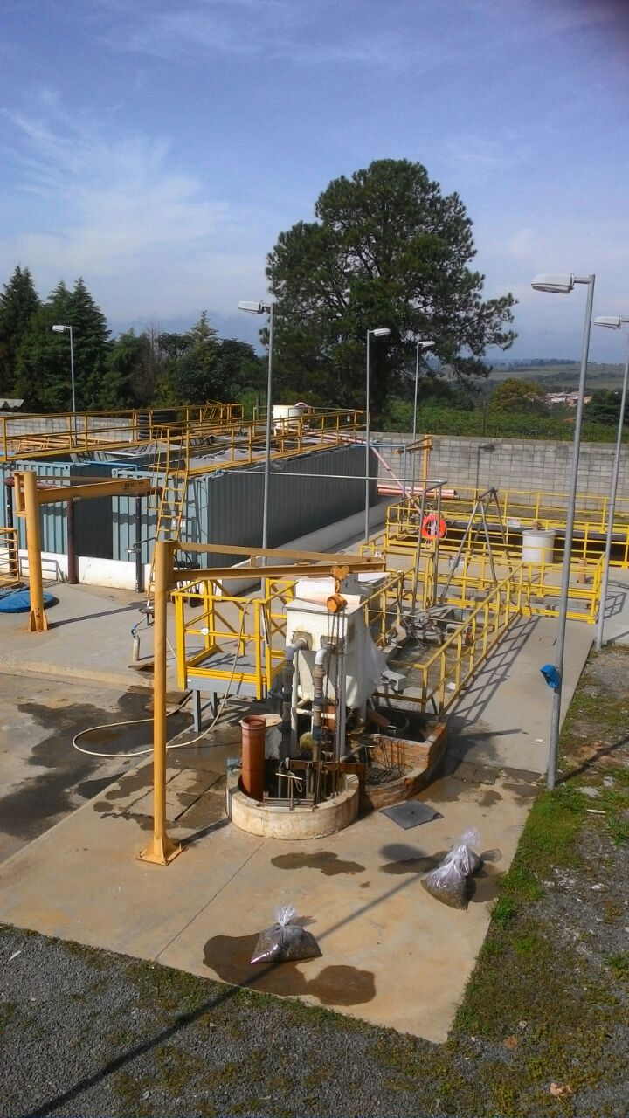
ESTUDO DE CASO: ETE ABAETÉ
REATORES BIOLÓGICOS
TANQUE DE EQUALIZAÇÃO
PRÉ - SEDIMENTADOR
PENEIRA
ELEVATÓRIA DE E. TRATADO
CAIXA DE MISTURA
ELEVATÓRIA ESGOTO BRUTO

Slide 15
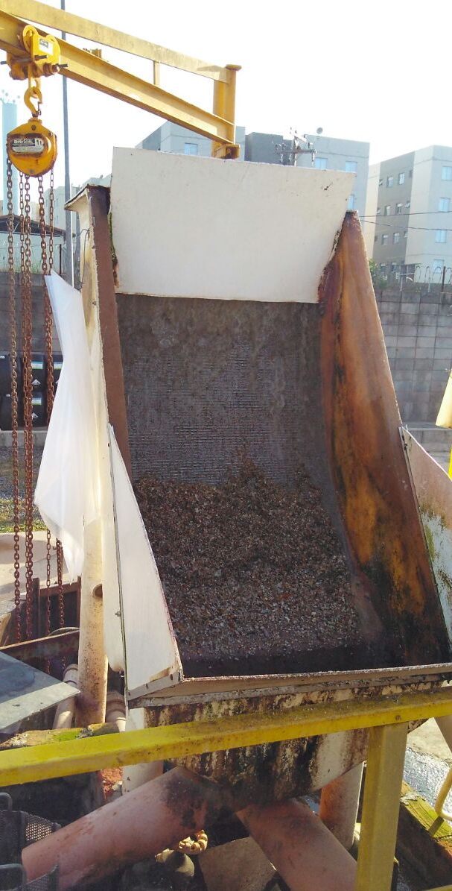
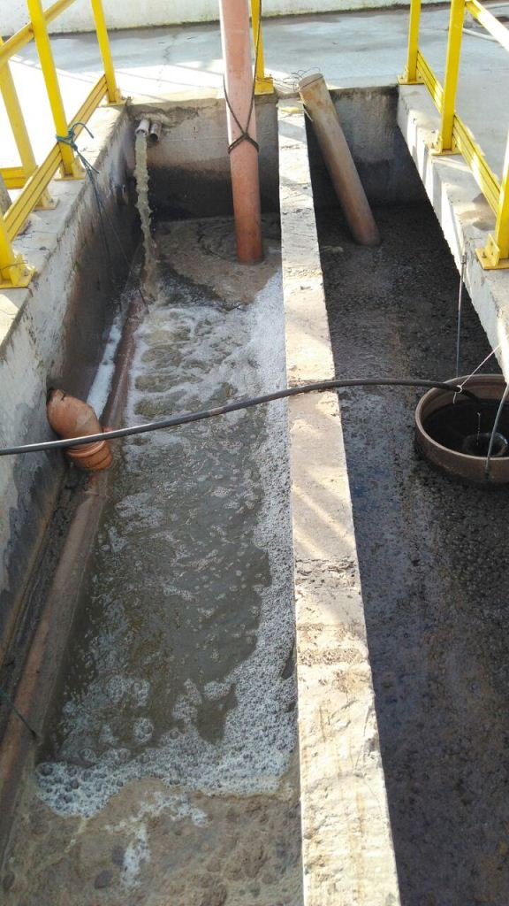
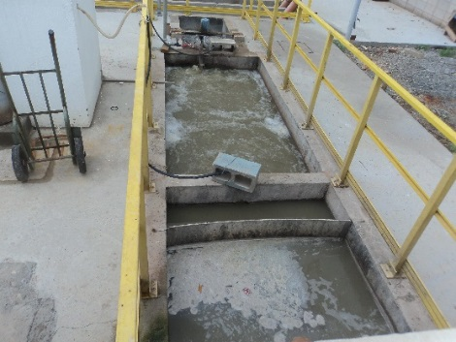
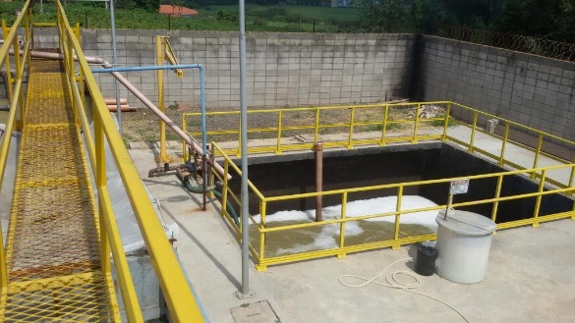
ETE ABAETÉ - PARTICULARIDADES
Caixa de Gordura: 5,5 m³
Tanque de Mistura
Volume = 8,5 m³
Dosagem de PAC e Tanino nesta unidade
Pré sedimentador
Volume = 94 m³
Local de acumulo de lodo da estação c/ passagem para a próxima unidade por gravidade contando com 01 bombas submersível para retirada do lodo excedente vazão de 8,0 m³/h 8 m.c.a Potência de 0,5 CV.
Tanque de Equalização.
Material: Em alvenaria
Comprimento 6,61 m Altura 4,79 m Largura 7,15 m Volume = 226 m³
Volume útil de 150 m³ com recalque para os 02 reatores biológicos através de 2 bombas submersível de vazão de 46 m³/h , pressão de descarga de 10 m.c.a e potencia de 3 CVs
Peneira
Pré Sedimentador
Tanque de Mistura
Equalização

Slide 16
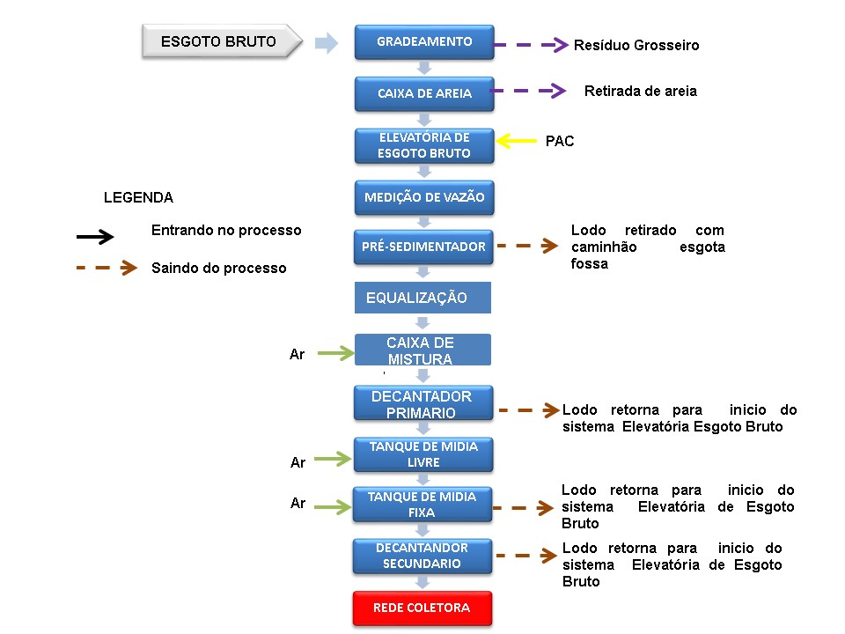
ESTUDO DE CASO: ETE MÓVEL SANTA LUZIA
Inicio de Operação: Setembro de 2016 Vazão: 1,72 L/s População 913 hab.
Dosagem de PAC baseado em histórico operacional anterior 15 a 50 ppm

Slide 17
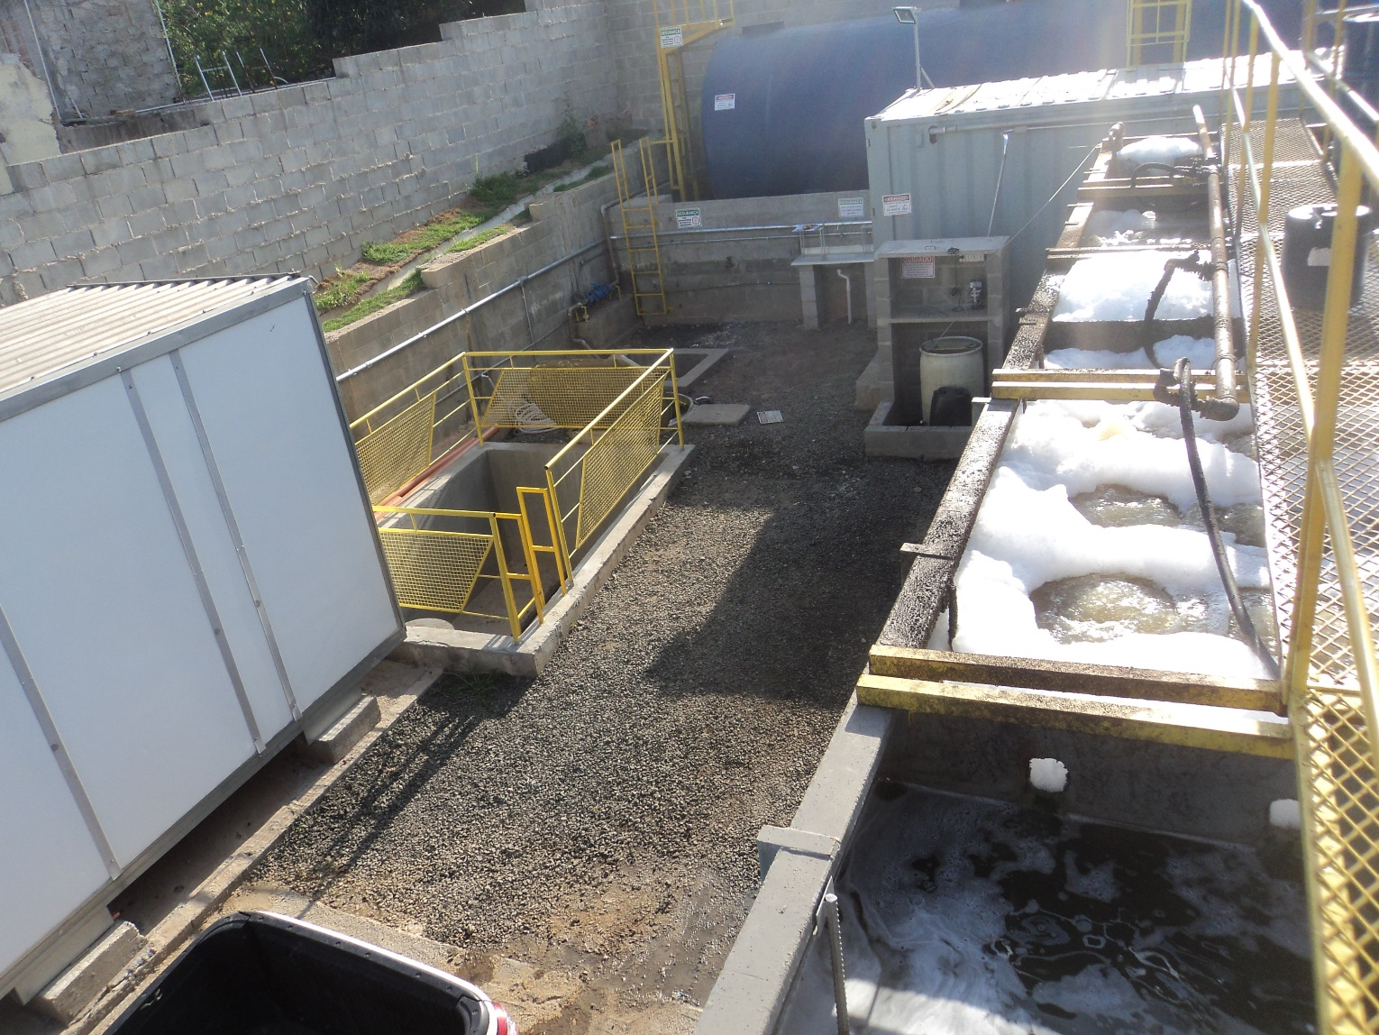
ESTUDO DE CASO: ETE MÓVEL SANTA LUZIA
TANQUE DE EQUALIZAÇÃO
CONTAINER
CASA DE MAQUINAS
ELEVATÓRIA DE ESGOTO BRUTO
BOMBA DOSADORA
GRADEAMENTO E CAIXA DE AREIA
CONTAINER OPERADOR
REATOR BIOLÓGICO

Slide 18
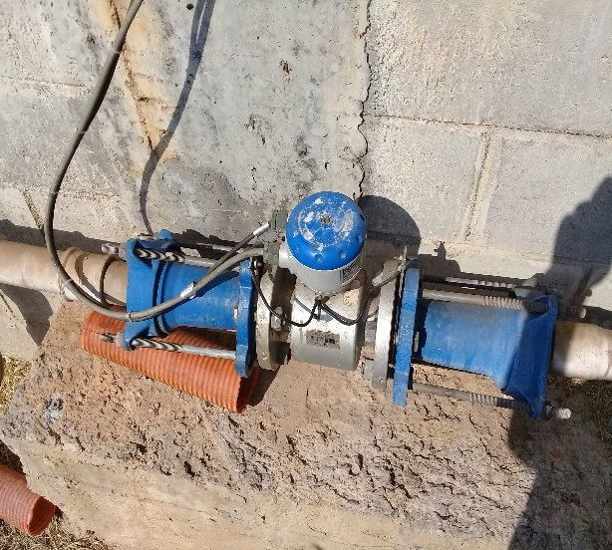
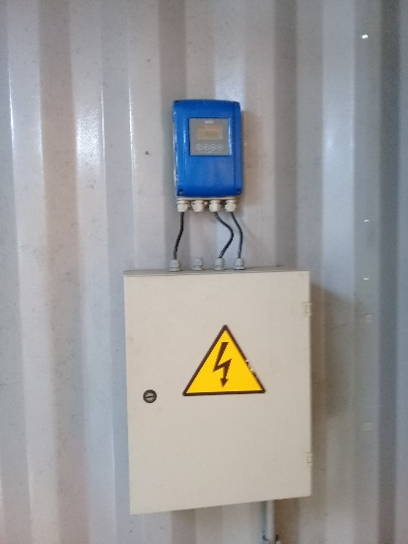
ETE MÓVEL SANTA LUZIA: PARTICULARIDADES
TANQUE DE EQUALIZAÇÃO
CONTAINER
CASA DE MAQUINAS
ELEVATÓRIA DE ESGOTO BRUTO
BOMBA DOSADORA
GRADEAMENTO E CAIXA DE AREIA
CONTAINER OPERADOR
REATOR BIOLÓGICO

Slide 19
ETE MÓVEL - OPERAÇÃO
ATIVIDADES DESENVOLVIDAS POR OPERADOR FIXO E EQUIPE VOLANTE
Limpeza de grade, remoção de resíduos.
Regulagem da dosagem de produtos químicos e controle do estoque de produtos (recarga, recebimento e aferição das bombas dosadoras).
Avaliação da coagulação e floculação em cone Imhoff
Inspeção em equipamentos como bombas, sopradores, tubulações, área operacional.
Coleta de amostra para determinação da turbidez diariamente.
Instalar coletor automático nos dias de coleta e realizar coletas instantâneas conforme necessidade.
Realizar limpeza de unidades e remoção de lodo com caminhão esgota fossa.
Realizar descarte de lodo excedente do sistema biológico.
Acompanhar manutenções: mecânica, hidráulica, elétrica e predial.

Slide 20
METODOLOGIA
Coletar e organizar dados dos resultados analíticos para os parâmetros DBO, DQO, SST para as ETEs Abaeté, Taubaté e Santa Luzia no ano base 2017.
Coletas mensais pontos: Bruto, Tratado, Tanque de Equalização
Coletar informações nos boletins operacionais sobre as dosagens aplicadas nas estações em estudo.
Comprovar a remoção de fósforo pelo CEPT através da analise Fosfato Total Bruto e Tratado.
Fósforo se apresenta como fosfato na forma orgânica, combinada à matéria orgânica (proteínas e aminoácidos) e na forma inorgânica, como ortofosfato.

Slide 21
RESULTADOS
DADOS MÉDIOS REGISTRADOS NAS ESTAÇÕES DA SANASA - ANO BASE 2017
ETE | VAZÃO MÉDIA DE ENTRADA (L/S) | CONSUMO MEDIO MENSAL DE PAC | DOSAGEM MEDIA DE PAC (PPM) | CONSUMO MENSAL DE TANINO | DOSAGEM MEDIA DE TANINO (PPM)
ABAETE | 6,56 | 5434 | 39 | 1975 | 28
SANTA LUZIA | 1,71 | 1108 | 44 | 0 | 0
TAUBATE | 2,43 | 2234 | 44 | 0 | 0
EFICIÊNCIA MÉDIA DE REMOÇÃO PARA SISTEMA DE TRATAMENTO SEGUNDO VON SPERLING (2005)
SISTEMA DE TRATAMENTO | DBO (%0 | DQO (%) | SS (%) | Pt(%) | CF(log)
Primário Convencional (DPC) | 30 - 35 | 25 -35 | 55 - 65 | <35 | < 1
Primário Avançado (CEPT) | 45 - 80 | 55 - 75 | 60 - 90 | 75 - 90 | ≈ 1
UASB | 60 - 75 | 55 - 70 | 65 - 80 | <35 | ≈ 1
Filtro Biológico (alta carga) | 80 - 90 | 70 - 87 | 87 - 93 | <35 | 1 - 2
UASB + Filtro Biológico | 80 - 93 | 73 - 88 | 87 - 93 | <35 | 1 - 2
UASB + Lodos Ativados | 83 - 93 | 75 - 88 | 87 - 93 | <35 | 1 - 2
Lagoa Facultativa | 75 - 85 | 65 - 80 | 70 - 80 | <35 | 1 - 2
Lagoa Aerada + Sedimentação | 75 - 85 | 65 -80 | 80 - 87 | <30 | 1 - 2
Lodos Ativados (convencional) | 85 - 93 | 80 - 90 | 87 - 93 | <35 | 1 - 2
Lodos Ativados (aeração prolongada) | 90 - 97 | 83 - 93 | 87 - 93 | <35 | 1 - 2
Lodos Ativados (remoção biológica de P) | 85 - 93 | 80 - 90 | 87 - 93 | 75 - 88 | 1 - 2
Lodos Ativadas + Filtração Terciária | 93 - 98 | 90 - 95 | 93 -97 | 50 - 60 | 1 - 2

Slide 22
RESULTADOS
DADOS MÉDIOS REGISTRADOS NAS ESTAÇÕES DA SANASA - ANO BASE 2017
ETE | VAZÃO MÉDIA DE ENTRADA (L/S) | CONSUMO MEDIO MENSAL DE PAC | DOSAGEM MEDIA DE PAC (PPM) | CONSUMO MENSAL DE TANINO | DOSAGEM MEDIA DE TANINO (PPM)
ABAETE | 6,56 | 5434 | 39 | 1975 | 28
SANTA LUZIA | 1,71 | 1108 | 44 | 0 | 0
TAUBATE | 2,43 | 2234 | 44 | 0 | 0
EFICIÊNCIA MÉDIA DE REMOÇÃO PARA SISTEMA DE TRATAMENTO SEGUNDO VON SPERLING (2005)
SISTEMA DE TRATAMENTO | DBO (%0 | DQO (%) | SS (%) | Pt(%) | CF(log)
Primário Convencional (DPC) | 30 - 35 | 25 -35 | 55 - 65 | <35 | < 1
Primário Avançado (CEPT) | 45 - 80 | 55 - 75 | 60 - 90 | 75 - 90 | ≈ 1
UASB | 60 - 75 | 55 - 70 | 65 - 80 | <35 | ≈ 1
Filtro Biológico (alta carga) | 80 - 90 | 70 - 87 | 87 - 93 | <35 | 1 - 2
UASB + Filtro Biológico | 80 - 93 | 73 - 88 | 87 - 93 | <35 | 1 - 2
UASB + Lodos Ativados | 83 - 93 | 75 - 88 | 87 - 93 | <35 | 1 - 2
Lagoa Facultativa | 75 - 85 | 65 - 80 | 70 - 80 | <35 | 1 - 2
Lagoa Aerada + Sedimentação | 75 - 85 | 65 -80 | 80 - 87 | <30 | 1 - 2
Lodos Ativados (convencional) | 85 - 93 | 80 - 90 | 87 - 93 | <35 | 1 - 2
Lodos Ativados (aeração prolongada) | 90 - 97 | 83 - 93 | 87 - 93 | <35 | 1 - 2
Lodos Ativados (remoção biológica de P) | 85 - 93 | 80 - 90 | 87 - 93 | 75 - 88 | 1 - 2
Lodos Ativadas + Filtração Terciária | 93 - 98 | 90 - 95 | 93 -97 | 50 - 60 | 1 - 2

Slide 23
RESULTADOS ETE ABAETÉ
ETE ABAETÉ Vazão DE 7,0 L/s Dosagem PAC = 30 a 50 ppm Tanino = 18 a 40 ppm
PARAMETRO PONTO | DBO BRUTO | DBO CEPT | DBO TRATADO | EF. REM. CEPT [%] | EF. REM. DBO TOTAL [%]
MEDIA | 483 | 137 | 61 | 72 | 87
DES. PAD. | 165 | 34 | 15 | 6 | 3
MAXIMO | 952 | 227 | 94 | 83 | 93
MINIMO | 326 | 88 | 40 | 63 | 83
PARAMETROPONTO | DQO BRUTO | DQO CEPT | DQO TRATADO | EF. REM. CEPT [%] | EF. REM. DQO TOTAL [%]
MEDIA | 977 | 306 | 160 | 69 | 82
DES. PAD. | 426 | 60 | 31 | 10 | 5
MAXIMO | 2320 | 425 | 205 | 82 | 92
MINIMO | 593 | 197 | 111 | 48 | 76
PARAMETRO PONTO | SST BRUTO | SST CEPT | SST TRATADO | EF. REM. CEPT [%] | EF. REM. SST TOTAL [%]
MEDIA | 780 | 184 | 90 | 76 | 88
DES. PAD. | 684 | 133 | 67 | 30 | 8
MAXIMO | 2320 | 425 | 205 | 82 | 92
MINIMO | 165 | 34 | 15 | 79 | 90
PARAMETRO PONTO | FOSFATO BRUTO em [mg/L] |  | FOSFATO TRATADO em [mg/L] |  | EF. REM. FOSFATO [%]
MEDIA | 12,89 |  | 1,75 |  | 86
DES. PAD. | 10,2 |  | 1,3 |  | 9
MAXIMO | 42,8 |  | 5,4 |  | 87
MINIMO | 5,8 |  | 1,0 |  | 82

Slide 24
RESULTADOS ETE ABAETÉ
ETE ABAETÉ Vazão DE 7,0 L/s Dosagem PAC = 30 a 50 ppm Tanino = 18 a 40 ppm
PARAMETRO PONTO | DBO BRUTO | DBO CEPT | DBO TRATADO | EF. REM. CEPT [%] | EF. REM. DBO TOTAL [%]
MEDIA | 483 | 137 | 61 | 72 | 87
DES. PAD. | 165 | 34 | 15 | 6 | 3
MAXIMO | 952 | 227 | 94 | 83 | 93
MINIMO | 326 | 88 | 40 | 63 | 83
PARAMETRO PONTO | DQO BRUTO | DQO CEPT | DQO TRATADO | EF. REM. CEPT [%] | EF. REM. DQO TOTAL [%]
MEDIA | 977 | 306 | 160 | 69 | 82
DES. PAD. | 426 | 60 | 31 | 10 | 5
MAXIMO | 2320 | 425 | 205 | 82 | 92
MINIMO | 593 | 197 | 111 | 48 | 76
PARAMETRO PONTO | SST BRUTO | SST CEPT | SST TRATADO | EF. REM. CEPT [%] | EF. REM. SST TOTAL [%]
MEDIA | 780 | 184 | 90 | 76 | 88
DES. PAD. | 684 | 133 | 67 | 30 | 8
MAXIMO | 2320 | 425 | 205 | 82 | 92
MINIMO | 165 | 34 | 15 | 79 | 90
PARAMETRO PONTO | FOSFATO BRUTO em [mg/L] |  | FOSFATO TRATADO em [mg/L] |  | EF. REM. FOSFATO [%]
MEDIA | 12,89 |  | 1,75 |  | 86
DES. PAD. | 10,2 |  | 1,3 |  | 9
MAXIMO | 42,8 |  | 5,4 |  | 87
MINIMO | 5,8 |  | 1,0 |  | 82

Slide 25
RESULTADOS ETE ABAETÉ
ETE ABAETÉ Vazão DE 7,0 L/s Dosagem PAC = 30 a 50 ppm Tanino = 18 a 40 ppm
PARAMETRO PONTO | DBO BRUTO | DBO CEPT | DBO TRATADO | EF. REM. CEPT [%] | EF. REM. DBO TOTAL [%]
MEDIA | 483 | 137 | 61 | 72 | 87
DES. PAD. | 165 | 34 | 15 | 6 | 3
MAXIMO | 952 | 227 | 94 | 83 | 93
MINIMO | 326 | 88 | 40 | 63 | 83
PARAMETRO PONTO | DQO BRUTO | DQO CEPT | DQO T RATADO | EF. REM. CEPT [%] | EF. REM. DQO TOTAL [%]
MEDIA | 977 | 306 | 160 | 69 | 82
DES. PAD. | 426 | 60 | 31 | 10 | 5
MAXIMO | 2320 | 425 | 205 | 82 | 92
MINIMO | 593 | 197 | 111 | 48 | 76
PARAMETRO PONTO | SST BRUTO | SST CEPT | SST TRATADO | EF. REM. CEPT [%] | EF. REM. SST TOTAL [%]
MEDIA | 780 | 184 | 90 | 76 | 88
DES. PAD. | 684 | 133 | 67 | 30 | 8
MAXIMO | 2320 | 425 | 205 | 82 | 92
MINIMO | 165 | 34 | 15 | 79 | 90
PARAMETRO PONTO | FOSFATO BRUTO em [mg/L] |  | FOSFATO TRATADO em [mg/L] |  | EF. REM. FOSFATO [%]
MEDIA | 12,89 |  | 1,75 |  | 86
DES. PAD. | 10,2 |  | 1,3 |  | 9
MAXIMO | 42,8 |  | 5,4 |  | 87
MINIMO | 5,8 |  | 1,0 |  | 82

Slide 26
RESULTADOS ETE ABAETÉ
ETE ABAETÉ Vazão DE 7,0 L/s Dosagem PAC = 30 a 50 ppm Tanino = 18 a 40 ppm
PARAMETRO PONTO | DBO BRUTO | DBO CEPT | DBO TRATADO | EF. REM. CEPT [%] | EF. REM. DBO TOTAL [%]
MEDIA | 483 | 137 | 61 | 72 | 87
DES. PAD. | 165 | 34 | 15 | 6 | 3
MAXIMO | 952 | 227 | 94 | 83 | 93
MINIMO | 326 | 88 | 40 | 63 | 83
PARAMETRO PONTO | DQO BRUTO | DQO CEPT | DQO TRATADO | EF. REM. CEPT [%] | EF. REM. DQO TOTAL [%]
MEDIA | 977 | 306 | 160 | 69 | 82
DES. PAD. | 426 | 60 | 31 | 10 | 5
MAXIMO | 2320 | 425 | 205 | 82 | 92
MINIMO | 593 | 197 | 111 | 48 | 76
PARAMETRO PONTO | SST BRUTO | SST CEPT | SST TRATADO | EF. REM. CEPT [%] | EF. REM. SST TOTAL [%]
MEDIA | 780 | 184 | 90 | 76 | 88
DES. PAD. | 684 | 133 | 67 | 30 | 8
MAXIMO | 2320 | 425 | 205 | 82 | 92
MINIMO | 165 | 34 | 15 | 79 | 90
PARAMETRO PONTO | FOSFATO BRUTO em [mg/L] |  | FOSFATO TRATADO em [mg/L] |  | EF. REM. FOSFATO [%]
MEDIA | 12,89 |  | 1,75 |  | 86
DES. PAD. | 10,2 |  | 1,3 |  | 9
MAXIMO | 42,8 |  | 5,4 |  | 87
MINIMO | 5,8 |  | 1,0 |  | 82

Slide 27
RESULTADOS – ETE ABAETÉ
ETE ABAETÉ Vazão DE 7,0 L/s Dosagem PAC = 30 a 50 ppm Tanino = 18 a 40 ppm
PARAMETRO PONTO | DBO BRUTO | DBO CEPT | DBO TRATADO | EF. REM. CEPT [%] | EF. REM. DBO TOTAL [%]
MEDIA | 483 | 137 | 61 | 72 | 87
DES. PAD. | 165 | 34 | 15 | 6 | 3
MAXIMO | 952 | 227 | 94 | 83 | 93
MINIMO | 326 | 88 | 40 | 63 | 83
PARAMETRO PONTO | DQO BRUTO | DQO CEPT | DQO TRATADO | EF. REM. CEPT [%] | EF. REM. DQO TOTAL [%]
MEDIA | 977 | 306 | 160 | 69 | 82
DES. PAD. | 426 | 60 | 31 | 10 | 5
MAXIMO | 2320 | 425 | 205 | 82 | 92
MINIMO | 593 | 197 | 111 | 48 | 76
PARAMETRO PONTO | SST BRUTO | SST CEPT | SST TRATADO | EF. REM. CEPT [%] | EF. REM. SST TOTAL [%]
MEDIA | 780 | 184 | 90 | 76 | 88
DES. PAD. | 684 | 133 | 67 | 30 | 8
MAXIMO | 2320 | 425 | 205 | 82 | 92
MINIMO | 165 | 34 | 15 | 79 | 90
PARAMETRO PONTO | FOSFATO BRUTO em [mg/L] |  | FOSFATO TRATADO em [mg/L] |  | EF. REM. FOSFATO [%]
MEDIA | 12,89 |  | 1,75 |  | 86
DES. PAD. | 10,2 |  | 1,3 |  | 9
MAXIMO | 42,8 |  | 5,4 |  | 87
MINIMO | 5,8 |  | 1,0 |  | 82

Slide 28
RESULTADOS – ETE ABAETÉ
ETE ABAETÉ Vazão DE 7,0 L/s Dosagem PAC = 30 a 50 ppm Tanino = 18 a 40 ppm
PARAMETRO PONTO | DBO BRUTO | DBO CEPT | DBO TRATADO | EF. REM. CEPT [%] | EF. REM. DBO TOTAL [%]
MEDIA | 483 | 137 | 61 | 72 | 87
DES. PAD. | 165 | 34 | 15 | 6 | 3
MAXIMO | 952 | 227 | 94 | 83 | 93
MINIMO | 326 | 88 | 40 | 63 | 83
PARAMETRO PONTO | DQO BRUTO | DQO CEPT | DQO TRATADO | EF. REM. CEPT [%] | EF. REM. DQO TOTAL [%]
MEDIA | 977 | 306 | 160 | 69 | 82
DES. PAD. | 426 | 60 | 31 | 10 | 5
MAXIMO | 2320 | 425 | 205 | 82 | 92
MINIMO | 593 | 197 | 111 | 48 | 76
PARAMETRO PONTO | SST BRUTO | SST CEPT | SST TRATADO | EF. REM. CEPT [%] | EF. REM. SST TOTAL [%]
MEDIA | 780 | 184 | 90 | 76 | 88
DES. PAD. | 684 | 133 | 67 | 30 | 8
MAXIMO | 2320 | 425 | 205 | 82 | 92
MINIMO | 165 | 34 | 15 | 79 | 90
PARAMETRO PONTO | FOSFATO BRUTO em [mg/L] |  | FOSFATO TRATADO em [mg/L] |  | EF. REM. FOSFATO [%]
MEDIA | 12,89 |  | 1,75 |  | 86
DES. PAD. | 10,2 |  | 1,3 |  | 9
MAXIMO | 42,8 |  | 5,4 |  | 87
MINIMO | 5,8 |  | 1,0 |  | 82

Slide 29
RESULTADOS - ETE TAUBATÉ
ETE TAUBATÉ Vazão de 3,0 L/s Dosagem de PAC = 20 a 60 ppm
PARAMETRO PONTO | DBO BRUTO | DBO CEPT | DBO TRATADO | EF. REM. CEPT [%] | EF. REM. DBO TOTAL [%]
MEDIA | 593 | 288 | 65 | 51 | 86
DES. PAD. | 748 | 61 | 12 | 16 | 3
MAXIMO | 2120 | 419 | 69 | 80 | 96
MINIMO | 258 | 174 | 35 | 33 | 86
PARAMETRO PONTO | DQO BRUTO | DQO CEPT | DQO TRATADO | EF. REM. CEPT [%] | EF. REM. DQO TOTAL [%]
MEDIA | 684 | 405 | 150 | 55 | 78
DES. PAD. | 506 | 99 | 18 | 19 | 5
MAXIMO | 2535 | 677 | 170 | 73 | 93
MINIMO | 516 | 257 | 104 | 41 | 80
PARAMETRO PONTO | SST BRUTO | SST CEPT | SST TRATADO | EF. REM. CEPT [%] | EF. REM. SST TOTAL [%]
MEDIA | 542 | 140 | 35 | 74 | 93
DES. PAD. | 580 | 48 | 109 | 13 | 22
MAXIMO | 2200 | 408 | 196 | 81 | 91
MINIMO | 108 | 30 | 17 | 72 | 84
PARAMETRO PONTO | FOSFATO BRUTO em [mg/L] |  | FOSFATO TRATADO em [mg/L] |  | EF. REM. FOSFATO [%]
MEDIA | 12,24 |  | 2,43 |  | 80
DES. PAD. | 6,7 |  | 2,9 |  | 15
MAXIMO | 28 |  | 1,1 |  | 96
MINIMO | 2,9 |  | 1 |  | 65

Slide 30
RESULTADOS - ETE TAUBATÉ
ETE TAUBATÉ Vazão de 3,0 L/s Dosagem de PAC = 20 a 60 ppm
PARAMETRO PONTO | DBO BRUTO | DBO CEPT | DBO TRATADO | EF. REM. CEPT [%] | EF. REM. DBO TOTAL [%]
MEDIA | 593 | 288 | 65 | 51 | 86
DES. PAD. | 748 | 61 | 12 | 16 | 3
MAXIMO | 2120 | 419 | 69 | 80 | 96
MINIMO | 258 | 174 | 35 | 33 | 86
PARAMETRO PONTO | DQO BRUTO | DQO CEPT | DQO TRATADO | EF. REM. CEPT [%] | EF. REM. DQO TOTAL [%]
MEDIA | 684 | 405 | 150 | 55 | 78
DES. PAD. | 506 | 99 | 18 | 19 | 5
MAXIMO | 2535 | 677 | 170 | 73 | 93
MINIMO | 516 | 257 | 104 | 41 | 80
PARAMETRO PONTO | SST BRUTO | SST CEPT | SST TRATADO | EF. REM. CEPT [%] | EF. REM. SST TOTAL [%]
MEDIA | 542 | 140 | 35 | 74 | 93
DES. PAD. | 580 | 48 | 109 | 13 | 22
MAXIMO | 2200 | 408 | 196 | 81 | 91
MINIMO | 108 | 30 | 17 | 72 | 84
PARAMETRO PONTO | FOSFATO BRUTO em [mg/L] |  | FOSFATO TRATADO em [mg/L] |  | EF. REM. FOSFATO [%]
MEDIA | 12,24 |  | 2,43 |  | 80
DES. PAD. | 6,7 |  | 2,9 |  | 15
MAXIMO | 28 |  | 1,1 |  | 96
MINIMO | 2,9 |  | 1 |  | 65

Slide 31
RESULTADOS - ETE TAUBATÉ
ETE TAUBATÉ Vazão de 3,0 L/s Dosagem de PAC = 20 a 60 ppm
PARAMETRO PONTO | DBO BRUTO | DBO CEPT | DBO TRATADO | EF. REM. CEPT [%] | EF. REM. DBO TOTAL [%]
MEDIA | 593 | 288 | 65 | 51 | 86
DES. PAD. | 748 | 61 | 12 | 16 | 3
MAXIMO | 2120 | 419 | 69 | 80 | 96
MINIMO | 258 | 174 | 35 | 33 | 86
PARAMETRO PONTO | DQO BRUTO | DQO CEPT | DQO TRATADO | EF. REM. CEPT [%] | EF. REM. DQO TOTAL [%]
MEDIA | 684 | 405 | 150 | 55 | 78
DES. PAD. | 506 | 99 | 18 | 19 | 5
MAXIMO | 2535 | 677 | 170 | 73 | 93
MINIMO | 516 | 257 | 104 | 41 | 80
PARAMETRO PONTO | SST BRUTO | SST CEPT | SST TRATADO | EF. REM. CEPT [%] | EF. REM. SST TOTAL [%]
MEDIA | 542 | 140 | 35 | 74 | 93
DES. PAD. | 580 | 48 | 109 | 13 | 22
MAXIMO | 2200 | 408 | 196 | 81 | 91
MINIMO | 108 | 30 | 17 | 72 | 84
PARAMETRO PONTO | FOSFATO BRUTO em [mg/L] |  | FOSFATO TRATADO em [mg/L] |  | EF. REM. FOSFATO [%]
MEDIA | 12,24 |  | 2,43 |  | 80
DES. PAD. | 6,7 |  | 2,9 |  | 15
MAXIMO | 28 |  | 1,1 |  | 96
MINIMO | 2,9 |  | 1 |  | 65

Slide 32
RESULTADOS - ETE TAUBATÉ
ETE TAUBATÉ Vazão de 3,0 L/s Dosagem de PAC = 20 a 60 ppm
PARAMETRO PONTO | DBO BRUTO | DBO CEPT | DBO TRATADO | EF. REM. CEPT [%] | EF. REM. DBO TOTAL [%]
MEDIA | 593 | 288 | 65 | 51 | 86
DES. PAD. | 748 | 61 | 12 | 16 | 3
MAXIMO | 2120 | 419 | 69 | 80 | 96
MINIMO | 258 | 174 | 35 | 33 | 86
PARAMETRO PONTO | DQO BRUTO | DQO CEPT | DQO TRATADO | EF. REM. CEPT [%] | EF. REM. DQO TOTAL [%]
MEDIA | 684 | 405 | 150 | 55 | 78
DES. PAD. | 506 | 99 | 18 | 19 | 5
MAXIMO | 2535 | 677 | 170 | 73 | 93
MINIMO | 516 | 257 | 104 | 41 | 80
PARAMETRO PONTO | SST BRUTO | SST CEPT | SST TRATADO | EF. REM. CEPT [%] | EF. REM. SST TOTAL [%]
MEDIA | 542 | 140 | 35 | 74 | 93
DES. PAD. | 580 | 48 | 109 | 13 | 22
MAXIMO | 2200 | 408 | 196 | 81 | 91
MINIMO | 108 | 30 | 17 | 72 | 84
PARAMETRO PONTO | FOSFATO BRUTO em [mg/L] |  | FOSFATO TRATADO em [mg/L] |  | EF. REM. FOSFATO [%]
MEDIA | 12,24 |  | 2,43 |  | 80
DES. PAD. | 6,7 |  | 2,9 |  | 15
MAXIMO | 28 |  | 1,1 |  | 96
MINIMO | 2,9 |  | 1 |  | 65

Slide 33
RESULTADOS - ETE TAUBATÉ
ETE TAUBATÉ Vazão de 3,0 L/s Dosagem de PAC = 20 a 60 ppm
PARAMETRO PONTO | DBO BRUTO | DBO CEPT | DBO TRATADO | EF. REM. CEPT [%] | EF. REM. DBO TOTAL [%]
MEDIA | 593 | 288 | 65 | 51 | 86
DES. PAD. | 748 | 61 | 12 | 16 | 3
MAXIMO | 2120 | 419 | 69 | 80 | 96
MINIMO | 258 | 174 | 35 | 33 | 86
PARAMETRO PONTO | DQO BRUTO | DQO CEPT | DQO TRATADO | EF. REM. CEPT [%] | EF. REM. DQO TOTAL [%]
MEDIA | 684 | 405 | 150 | 55 | 78
DES. PAD. | 506 | 99 | 18 | 19 | 5
MAXIMO | 2535 | 677 | 170 | 73 | 93
MINIMO | 516 | 257 | 104 | 41 | 80
PARAMETRO PONTO | SST BRUTO | SST CEPT | SST TRATADO | EF. REM. CEPT [%] | EF. REM. SST TOTAL [%]
MEDIA | 542 | 140 | 35 | 74 | 93
DES. PAD. | 580 | 48 | 109 | 13 | 22
MAXIMO | 2200 | 408 | 196 | 81 | 91
MINIMO | 108 | 30 | 17 | 72 | 84
PARAMETRO PONTO | FOSFATO BRUTO em [mg/L] |  | FOSFATO TRATADO em [mg/L] |  | EF. REM. FOSFATO [%]
MEDIA | 12,24 |  | 2,43 |  | 80
DES. PAD. | 6,7 |  | 2,9 |  | 15
MAXIMO | 28 |  | 1,1 |  | 96
MINIMO | 2,9 |  | 1 |  | 65

Slide 34
RESULTADOS – SANTA LUZIA
ETE SANTA LUZIA Vazão 1,72 L/s Dosagem de PAC 22 a 66 ppm
PARAMETRO PONTO | DBO BRUTO | DBO CEPT | DBO TRATADO | EF. REM. CEPT [%] | EF. REM. DQO TOTAL [%]
MEDIA | 515 | 230 | 66 | 55 | 87,0
DES. PAD. | 166 | 86 | 23 | 20 | 7
MAXIMO | 860 | 404 | 97 | 78 | 95
MINIMO | 296 | 66 | 32 | 45 | 80
PARAMETRO PONTO | DQO BRUTO | DQO CEPT | DQO TRATADO | EF. REM. DQO CEPT [%] | EF. REM. DQO TOTAL [%]
MEDIA | 937 | 335 | 146 | 64 | 84
DES. PAD. | 251 | 103 | 46 | 17 | 8
MAXIMO | 1280 | 585 | 252 | 73 | 91
MINIMO | 581 | 168 | 109 | 29 | 73
PARAMETRO PONTO | SST BRUTO | SST CEPT | SST TRATADO | EF. REM. CEPT [%] | EF. REM. SST TOTAL [%]
MEDIA | 310 | 66 | 29 | 71 | 84
DES. PAD. | 195 | 43 | 14 | 28 | 19
MAXIMO | 636 | 172 | 49 | 95 | 97
MINIMO | 76 | 12 | 10 | 25 | 39
PARAMETRO PONTO | FOSFATO BRUTO em [mg/L] |  | FOSFATO TRATADO em [mg/L] |  | EF. REM. FOSFATO [%]
MEDIA | 10,89 |  | 2,46 |  | 77
DES. PAD. | 3,4 |  | 1,5 |  | 9,5
MAXIMO | 17 |  | 6,1 |  | 93,5
MINIMO | 6,8 |  | 1,0 |  | 64

Slide 35
RESULTADOS – SANTA LUZIA
ETE SANTA LUZIA Vazão 1,75 L/s Dosagem de PAC 22 a 66 ppm
PARAMETRO PONTO | DBO BRUTO | DBO CEPT | DBO TRATADO | EF. REM. CEPT [%] | EF. REM. DQO TOTAL [%]
MEDIA | 515 | 230 | 66 | 55 | 87,0
DES. PAD. | 166 | 86 | 23 | 20 | 7
MAXIMO | 860 | 404 | 97 | 78 | 95
MINIMO | 296 | 66 | 32 | 45 | 80
PARAMETRO PONTO | DQO BRUTO | DQO CEPT | DQO TRATADO | EF. REM. DQO CEPT [%] | EF. REM. DQO TOTAL [%]
MEDIA | 937 | 335 | 146 | 64 | 84
DES. PAD. | 251 | 103 | 46 | 17 | 8
MAXIMO | 1280 | 585 | 252 | 73 | 91
MINIMO | 581 | 168 | 109 | 29 | 73
PARAMETRO PONTO | SST BRUTO | SST CEPT | SST TRATADO | EF. REM. CEPT [%] | EF. REM. SST TOTAL [%]
MEDIA | 310 | 66 | 29 | 71 | 84
DES. PAD. | 195 | 43 | 14 | 28 | 19
MAXIMO | 636 | 172 | 49 | 95 | 97
MINIMO | 76 | 12 | 10 | 25 | 39
PARAMETRO PONTO | FOSFATO BRUTO em [mg/L] |  | FOSFATO TRATADO em [mg/L] |  | EF. REM. FOSFATO [%]
MEDIA | 10,89 |  | 2,46 |  | 77
DES. PAD. | 3,4 |  | 1,5 |  | 9,5
MAXIMO | 17 |  | 6,1 |  | 93,5
MINIMO | 6,8 |  | 1,0 |  | 64

Slide 36
RESULTADOS – SANTA LUZIA
ETE SANTA LUZIA Vazão 1,75 L/s Dosagem de PAC 22 a 66 ppm
PARAMETRO PONTO | DBO BRUTO | DBO CEPT | DBO TRATADO | EF. REM. CEPT [%] | EF. REM. DQO TOTAL [%]
MEDIA | 515 | 230 | 66 | 55 | 87,0
DES. PAD. | 166 | 86 | 23 | 20 | 7
MAXIMO | 860 | 404 | 97 | 78 | 95
MINIMO | 296 | 66 | 32 | 45 | 80
PARAMETRO PONTO | DQO BRUTO | DQO CEPT | DQO TRATADO | EF. REM. DQO CEPT [%] | EF. REM. DQO TOTAL [%]
MEDIA | 937 | 335 | 146 | 64 | 84
DES. PAD. | 251 | 103 | 46 | 17 | 8
MAXIMO | 1280 | 585 | 252 | 73 | 91
MINIMO | 581 | 168 | 109 | 29 | 73
PARAMETRO PONTO | SST BRUTO | SST CEPT | SST TRATADO | EF. REM. CEPT [%] | EF. REM. SST TOTAL [%]
MEDIA | 310 | 66 | 29 | 71 | 84
DES. PAD. | 195 | 43 | 14 | 28 | 19
MAXIMO | 636 | 172 | 49 | 95 | 97
MINIMO | 76 | 12 | 10 | 25 | 39
PARAMETRO PONTO | FOSFATO BRUTO em [mg/L] |  | FOSFATO TRATADO em [mg/L] |  | EF. REM. FOSFATO [%]
MEDIA | 10,89 |  | 2,46 |  | 77
DES. PAD. | 3,4 |  | 1,5 |  | 9,5
MAXIMO | 17 |  | 6,1 |  | 93,5
MINIMO | 6,8 |  | 1,0 |  | 64

Slide 37
RESULTADOS – SANTA LUZIA
ETE SANTA LUZIA Vazão 1,75 L/s Dosagem de PAC 22 a 66 ppm
PARAMETRO PONTO | DBO BRUTO | DBO CEPT | DBO TRATADO | EF. REM. CEPT [%] | EF. REM. DQO TOTAL [%]
MEDIA | 515 | 230 | 66 | 55 | 87
DES. PAD. | 166 | 86 | 23 | 20 | 7
MAXIMO | 860 | 404 | 97 | 78 | 95
MINIMO | 296 | 66 | 32 | 45 | 80
PARAMETRO PONTO | DQO BRUTO | DQO CEPT | DQO TRATADO | EF. REM. DQO CEPT [%] | EF. REM. DQO TOTAL [%]
MEDIA | 937 | 335 | 146 | 64 | 84
DES. PAD. | 251 | 103 | 46 | 17 | 8
MAXIMO | 1280 | 585 | 252 | 73 | 91
MINIMO | 581 | 168 | 109 | 29 | 73
PARAMETRO PONTO | SST BRUTO | SST CEPT | SST TRATADO | EF. REM. CEPT [%] | EF. REM. SST TOTAL [%]
MEDIA | 310 | 66 | 29 | 71 | 84
DES. PAD. | 195 | 43 | 14 | 28 | 19
MAXIMO | 636 | 172 | 49 | 95 | 97
MINIMO | 76 | 12 | 10 | 25 | 39
PARAMETRO PONTO | FOSFATO BRUTO em [mg/L] |  | FOSFATO TRATADO em [mg/L] |  | EF. REM. FOSFATO [%]
MEDIA | 10,89 |  | 2,46 |  | 77
DES. PAD. | 3,4 |  | 1,5 |  | 9,5
MAXIMO | 17 |  | 6,1 |  | 93,5
MINIMO | 6,8 |  | 1,0 |  | 64

Slide 38
RESULTADOS – SANTA LUZIA
ETE SANTA LUZIA Vazão 1,75 L/s Dosagem de PAC 22 a 66 ppm
PARAMETRO PONTO | DBO BRUTO | DBO CEPT | DBO TRATADO | EF. REM. CEPT [%] | EF. REM. DQO TOTAL [%]
MEDIA | 515 | 230 | 66 | 55 | 87,0
DES. PAD. | 166 | 86 | 23 | 20 | 7
MAXIMO | 860 | 404 | 97 | 78 | 95
MINIMO | 296 | 66 | 32 | 45 | 80
PARAMETRO PONTO | DQO BRUTO | DQO CEPT | DQO TRATADO | EF. REM. DQO CEPT [%] | EF. REM. DQO TOTAL [%]
MEDIA | 937 | 335 | 146 | 64 | 84
DES. PAD. | 251 | 103 | 46 | 17 | 8
MAXIMO | 1280 | 585 | 252 | 73 | 91
MINIMO | 581 | 168 | 109 | 29 | 73
PARAMETRO PONTO | SST BRUTO | SST CEPT | SST TRATADO | EF. REM. CEPT [%] | EF. REM. SST TOTAL [%]
MEDIA | 310 | 66 | 29 | 71 | 84
DES. PAD. | 195 | 43 | 14 | 28 | 19
MAXIMO | 636 | 172 | 49 | 95 | 97
MINIMO | 76 | 12 | 10 | 25 | 39
PARAMETRO PONTO | FOSFATO BRUTO em [mg/L] |  | FOSFATO TRATADO em [mg/L] |  | EF. REM. FOSFATO [%]
MEDIA | 10,89 |  | 2,46 |  | 77
DES. PAD. | 3,4 |  | 1,5 |  | 9,5
MAXIMO | 17 |  | 6,1 |  | 93,5
MINIMO | 6,8 |  | 1,0 |  | 64

Slide 39
RESULTADOS – COMPARATIVO ETE ABAETÉ

Slide 40
RESULTADOS – COMPARATIVO ETE ABAETÉ
DOSAGEM MÉDIA - PAC
DOSAGEM MÉDIA TANINO

Slide 41
RESULTADOS – COMPARATIVO ETE ABAETÉ
DOSAGEM MÉDIA - PAC
DOSAGEM MÉDIA TANINO

Slide 42
RESULTADOS – COMPARATIVO ETE TAUBATÉ

Slide 43
RESULTADOS – COMPARATIVO ETE TAUBATÉ
DOSAGEM MÉDIA PAC

Slide 44
RESULTADOS – COMPARATIVO ETE TAUBATÉ
DOSAGEM MÉDIA PAC

Slide 45
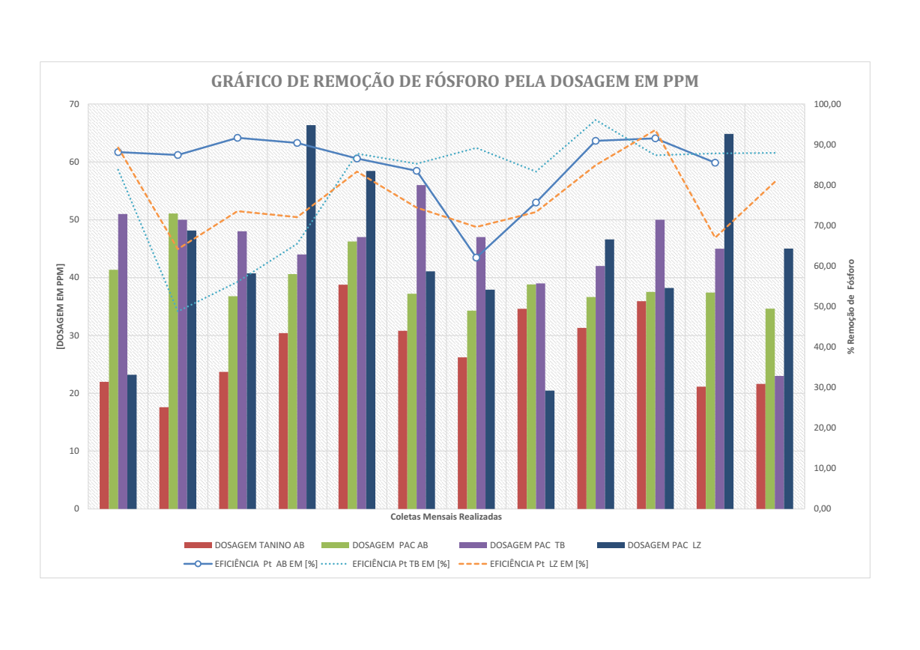
RESULTADOS – COMPARATIVO SANTA LUZIA

Slide 46
RESULTADOS – COMPARATIVO ETE SANTA LUZIA
DOSAGEM MÉDIA DE PAC

Slide 47
RESULTADOS – COMPARATIVO ETE SANTA LUZIA
DOSAGEM MÉDIA DE PAC

Slide 48
CONCLUSÕES – Lições Aprendidas
Embora o atual controle da dosagem de produto químico ser satisfatória e prático necessidade de um controle mais sofisticado atrelado a vazão de entrada para manter a dosagem ótima.
Modo de operação das bombas dosadoras mesclar automático e manual em função do horário.
Bomba dosadora usar um equipamento robusto ou dispor de equipamento reserva.
Novos projetos dispor de tanque de acumulo de lodo do CEPT.
Avaliação técnico econômica caso a caso para cada coagulante/ floculante para aumentar a eficiência do CEPT se houver necessidade de balancear com pós tratamento após CEPT.

Slide 49
CONCLUSÕES FINAIS
Os resultados encontram-se dentro dos valores teóricos o que indicam que as estações estão operando de forma eficaz.
O resultado geral alcançado com as 3 ETEs comprovam que o processo CEPT é apropriado para remoção de fósforo.
Novos estudos: avaliar o custo operacional do CEPT, quantificar os benefícios do CEPT no corpo d’agua, avaliação com relação a produção de lodo pelo CEPT.

Slide 50
REFERÊNCIAS
FIGUEIREDO, C. I (2009) Avaliação de Desempenho do Processo CEPT (Chemically Enhanced Primary Treatment) no Tratamento Primário de Esgotos Domésticos – Tese Doutorado – Rio de Janeiro: UFRJ/COPPE, 2009.
JORDÃO, P. E; ARRUDA P. C. (2009). Tratamento de Esgoto Domésticos. 5ª ed. Rio de Janeiro: Synergia Editora.
METCALF, EDDY.; (2016) tradução Ivanildo Hespanhol, José Carlos Mierzwa. Tratamento de Efluentes e Recuperação de Recursos. 5ª ed. Porto Alegre: AMGH Editora.
VON SPERLING, M. (2005) ‘Introdução à Qualidade da Água e ao Tratamento de Esgotos’. Volume 1, 3ª Edição. Belo Horizonte: Departamento de Engenharia Sanitária e Ambiental da UFMG. 2005.

Slide 51
Luis Gustavo Alves de Lima
Engenheiro / TS5
(19)3348-5690 – luis.gustavo@sanasa.com.br

